Slide 1
Várakozási tréning 2.
Azt fogod aratni, amire vártál

Slide 2
jakab apostol levele 5. rész 7-12. versek
⁷Legyetek tehát türelemmel, testvéreim, az Úr eljöveteléig. Íme, a földművelő várja a föld drága
gyümölcsét, és türelmesen várja, amíg az korai és késői esőt kap. ⁸Legyetek tehát ti is
türelemmel, és erősítsétek meg a szíveteket, mert az Úr eljövetele közel van. ⁹Ne
panaszkodjatok, testvéreim, egymásra, hogy el ne ítéltessetek! Íme, a bíró az ajtó előtt áll.
¹⁰Vegyetek példát, testvéreim, a szenvedésben és a türelemben a prófétákról, akik az Úr
nevében szóltak. ¹¹Íme, boldognak mondjuk azokat, akik tűrni tudtak a szenvedésekben. Jób
állhatatosságáról hallottatok, és láttátok, hogyan intézte a sorsát az Úr; mert igen irgalmas és
könyörületes az Úr. ¹²Mindenekelőtt pedig, testvéreim, ne esküdjetek se az égre, se a földre, se más egyébre.
Hanem legyen az igenetek igen, és a nemetek nem, hogy ítélet alá ne essetek.

Slide 3
Várakozási tréning 1-ből bevezető gondolatok
VÁRAKOZÁSI TRÉNING = MEGFELELŐ SZEMLÉLETMÓD ELSAJÁTÍTÁSA
TÜRELMES EGYÜTTMŰKÖDÉS AZ ARATÁSHOZ VEZETŐ FOLYAMATTAL
EGYÜTTMŰKÖDÉS SZÖVETSÉGESEINKKEL
A RÖVIDEBB UTAK KERÜLÉSE

Slide 4
Várakozási tréning 2. bevezető gondolatok
Winston Churchill:
„Az életben a siker gyakran nem más, mint töretlen lelkesedéssel menni egyik kudarcból a másikba.”
A megpróbáltatások nem jelentik azt, hogy fel kellene hagynunk a vetéssel (a próbálkozással)!
a földműves a korai és a késői esőre vár
a próféták magvetését gyakran a következő nemzedékek aratták
Jób a megpróbáltatásai után kétszer annyit kapott vissza, mint amennyit elveszített

Slide 5
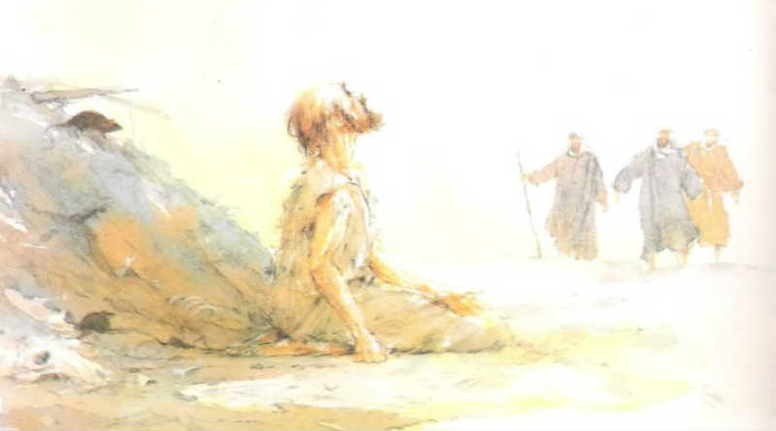
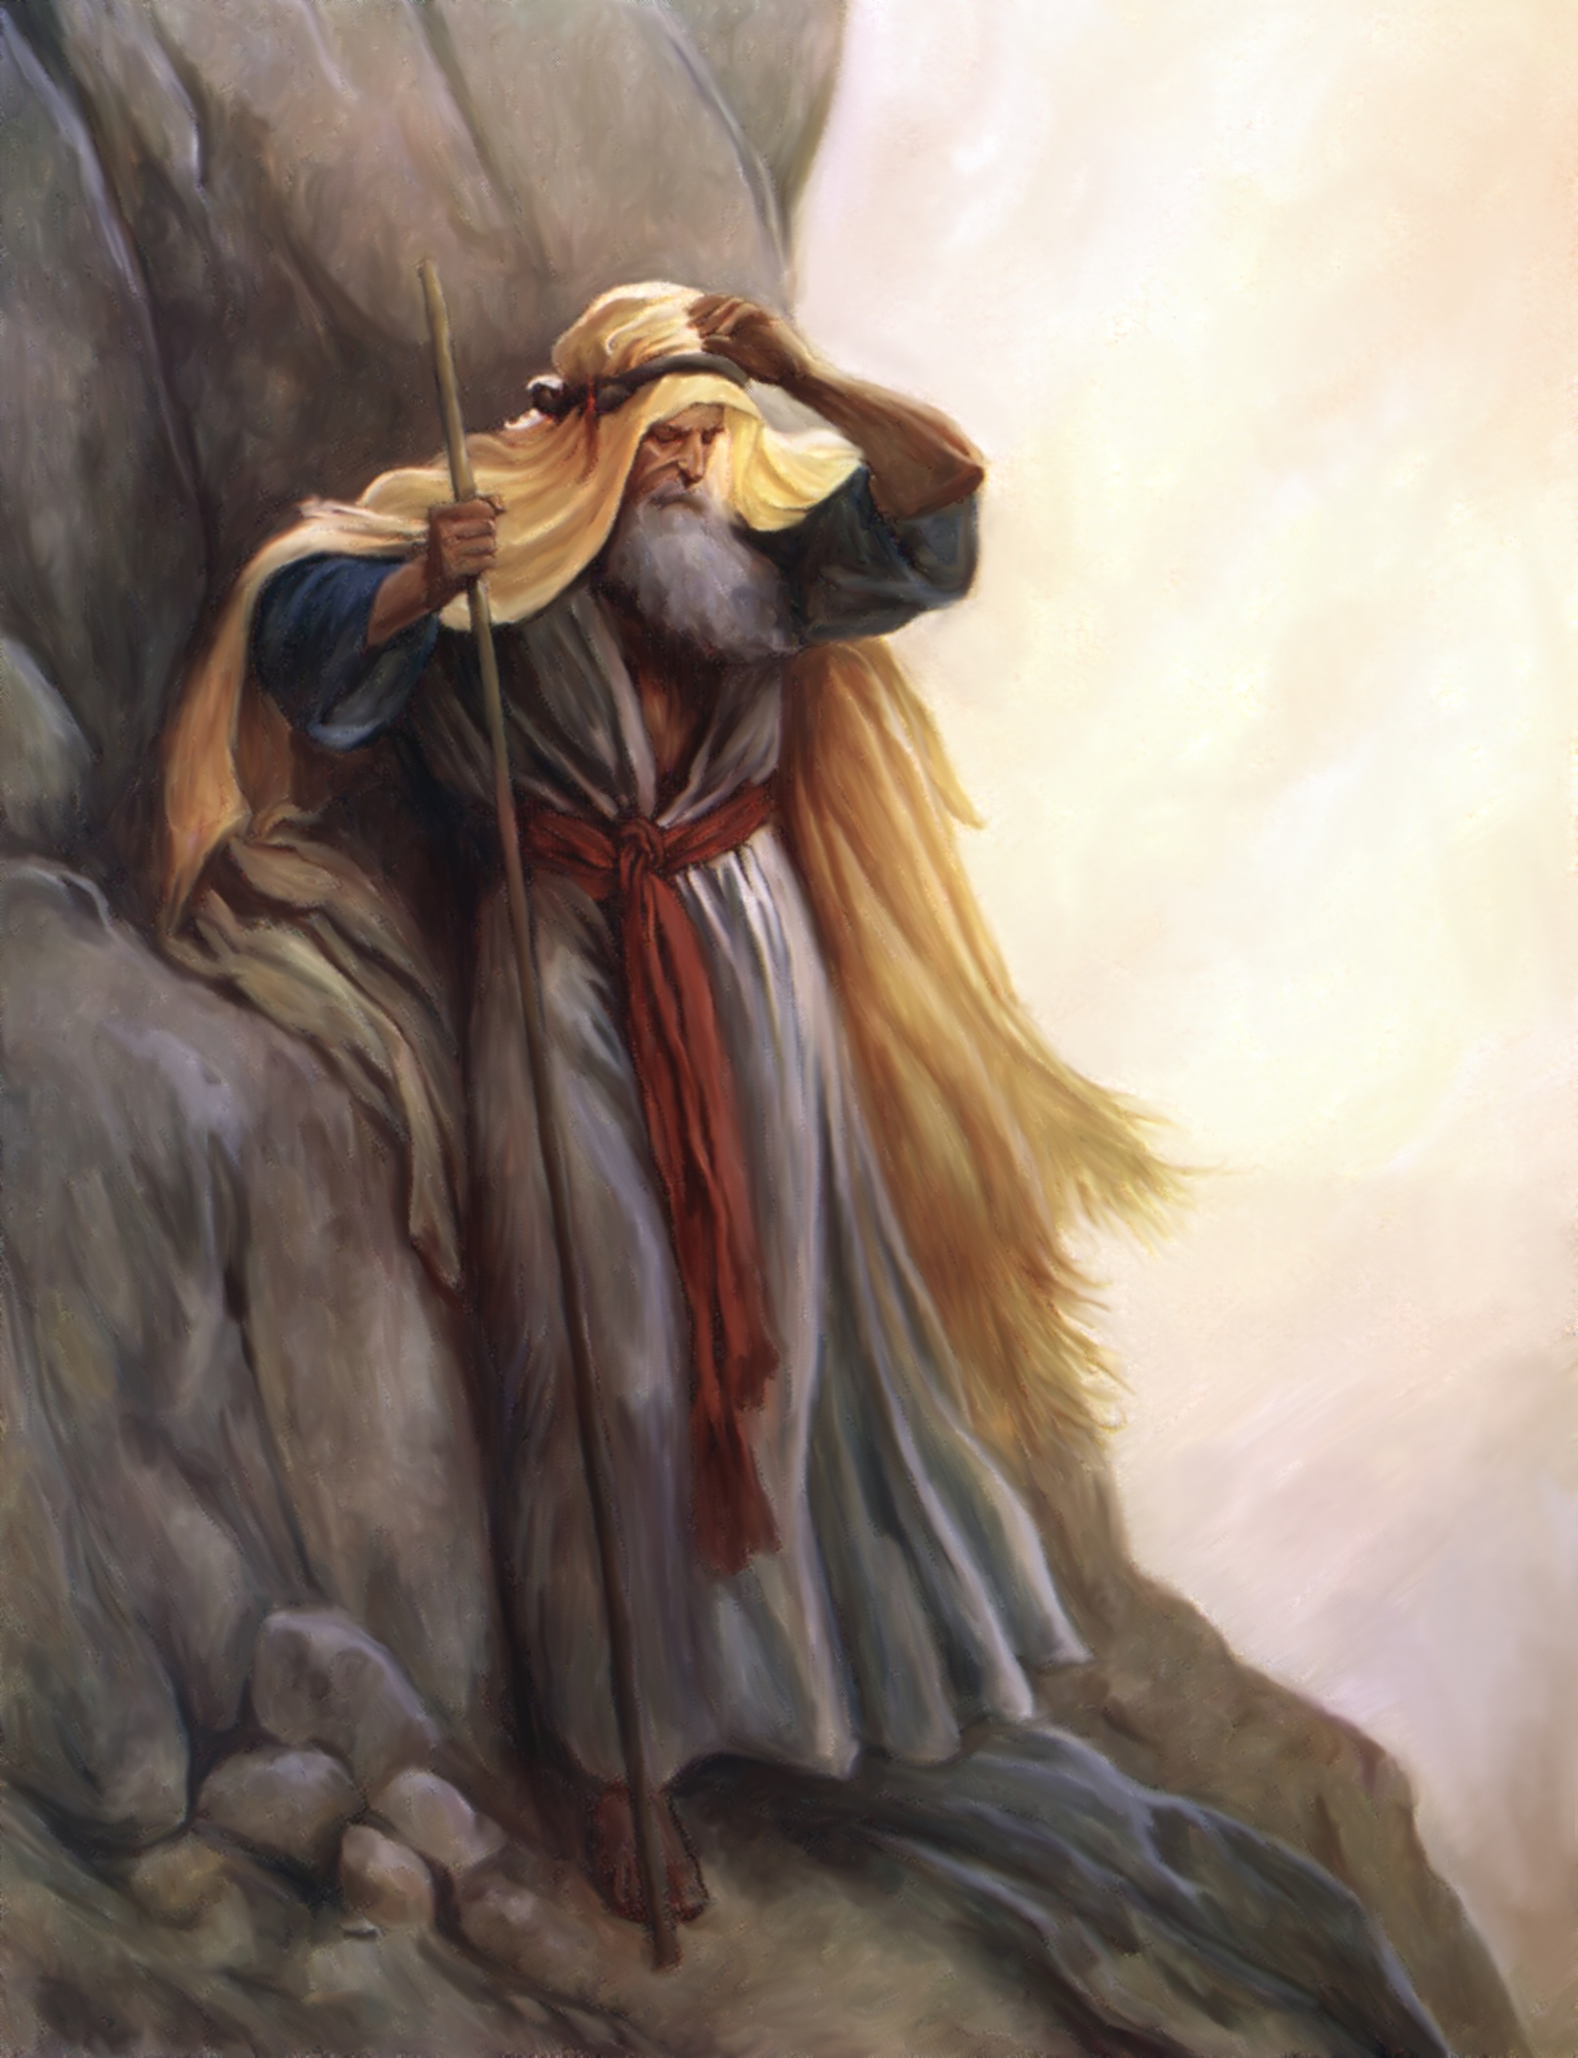
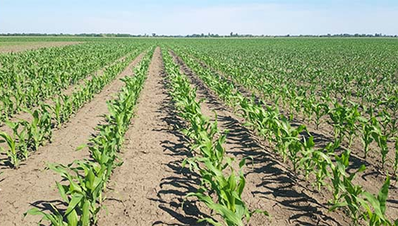

Slide 6
Várakozási tréning 2. bevezető gondolatok
Vigyázz, mire számítasz, mert valószínűleg azt fogod megkapni
„amitől leginkább rettegtem, az szakadt rám, és amitől féltem, az ért utol engem” – ki mondta?
Gyakran azok a próbák, amelyek próbára teszik a türelmünket, azok az ösvények, amelyek elvezetnek a sikerhez.
„Legyetek tehát ti is türelemmel, és erősítsétek meg a szíveteket…”

Slide 7
Várakozási tréning 2. bevezető gondolatok
KULCSSZÓ?
VÁRAKOZÁS

Slide 8
ISTEN SZERINT VÁRAKOZNI
Maga Isten is folyamatos várakozásban van!
„De még vár az ÚR, hogy megkegyelmezhessen, készen áll arra, hogy irgalmazhasson. Mert bár ítélő Isten az ÚR, boldogok mindazok, akik benne reménykednek.” (Ézs 30,18)
Szeretünk tenni az Úrért, de nem szeretünk várni az Úrra!
Dutch Sheets:
„Mi a mikrohullámú sütőben elkészíthető ételeket szeretjük, Isten viszont általában pácol.”
csendben lenni (elcsendesedni) – a bizalom állapota
Istenre várni – a Vele való kapcsolatra vágyakozni
reménykedni az Úrban – félretenni minden dühöt és bosszúságot
„Íme, a földművelő várja a föld drága gyümölcsét, és türelmesen várja, amíg az korai és késői esőt kap. Legyetek tehát ti is türelemmel, és erősítsétek meg a szíveteket.”
Jak 5,7-8

Slide 9
Panaszkodás és zúgolódás nélkül várni
A zúgolódás, a panaszkodás és a morgolódás olyan, mint a rák: kicsiben kezdődik, de gyorsan terjed és belülről rothaszt és megfertőz másokat maga körül.
„Izráel fiai mindnyájan zúgolódtak Mózes és Áron ellen. Ezt mondta nekik az egész közösség: Bárcsak meghaltunk volna Egyiptomban, vagy halnánk meg itt a pusztában! Miért akar bevinni minket az ÚR arra a földre? Azért, hogy fegyvertől hulljunk el, asszonyaink és gyermekeink pedig prédára jussanak? Nem volna jobb visszatérnünk Egyiptomba? Majd ezt mondták egymásnak: Válasszunk vezetőt, és térjünk vissza Egyiptomba!” (4Móz 14,2-4)
A ZÚGOLÓDÁS FÓKUSZT VESZTETT HIT
KERÜLD AZ IRÍGYSÉGET
DICSÉRD AZ EMBEREKET PANASZKODÁS HELYETT
ÖRÜLJ ANNAK, AMIT MÁR MEGKAPTÁL
„Ne panaszkodjatok, testvéreim, egymásra, hogy el ne ítéltessetek!”
Jak 5,9

Slide 10
Az ifjúsági munka NEM RÖVIDTÁVFUTÁS
repülnek
futnak
járnak
Isten mindig hosszútávon gondolkodik!
ahogy az ember fejlődik és érik, a repülésről futásra vált – következetesebbé válik, rendezettebb, irányítottabb lesz
a járás érettség – kevesebb erőfeszítéssel több jót tud tenni és nagyobb eredményeket ér el, mert összpontosít és érett az Úrban. Nem veszíted szem elől a célod, amikor jársz.
Végül megtanulsz megpihenni az Úrban. Megtanulsz várni Rá. Nem tétlenség, hanem egy folyamat, melyben a türelem tudatos választás eredménye.
„De akik az ÚRban bíznak, erejük megújul, szárnyra kelnek, mint a sasok, futnak, és nem lankadnak meg, járnak, és nem fáradnak el.”
Ézs 40,31

Slide 11
Várakozási tréning 2. ZÁRÓ GONDOLATOK
Istenre várni azt jelenti, hogy az általa rendelt helyen várakozunk és az Ő tempójában haladunk.
Nem azok fognak aratni, akik soha nem vallanak kudarcot, hanem azok, akik nem adják fel az aszály, a terméskiesés, a vetőmagveszteség, a kártevők pusztítása, a kimerítő munka stb. ellenére sem.
Más a vetés és más az aratás időszaka. Sosem arathatunk rögtön abban a pillanatban, amikor a magot elvetettük. Meg kell várnunk az Isten által elrendelt időt.
„A jó cselekvésében pedig ne fáradjunk el, mert a maga idejében aratunk majd, ha meg nem lankadunk.” (Gal 6,9)

